Slide 1
کنترل پروژه دانشگاه جامع علمی کاربردی کارخانجات مخابراتی ایران (ITMC) نیمسال اول 94-93

Slide 2
ادامه فصل چهارم
زمانبندی پروژه

Slide 3
زمانبندي پروژه
Project Scheduling
تهيه زمانبندي پروژه، فرآيند تعيين زمانهاي شروع و پايان فعاليتهاي پروژه است.
اهداف زماني پروژه
ساختار شكست كار WBS
روابط پيشنيازي
وروديهاي لازم جهت زمانبندي پروژه
شبكه پروژه
برآورد مدت زمان فعاليتها
تقويم كاري پروژه

Slide 4
زمانبندي پروژه
Project Scheduling
زمانبندي در شبكه گرهي
نمادگذاري يك فعاليت در زمانبندي شبكه گرهي
Earliest Start Estimated Duration Earliest Finish
زودترین زمان شروع
مدت زمان انجام فعالیت
زودترین زمان پایان
Link to preceding activity
Link to succeeding activity
ارتباط با فعالیت های پیش نیاز
Activity ‍Code
Or description
ارتباط با فعالیت های پس نیاز
Total Float Latest Finish Latest Start
دیرترین زمان شروع
شناوری کل
دیرترین زمان پایان

Slide 5
زمانبندي پروژه
Project Scheduling
زمانبندي در شبكه گرهي
Duration (D)
0 1 1
3
4
1 2 3
5 4 9
2
2 2 3
3 2 5
5 0 9
0 0 0
9 0 9
Start
Finish
0 0 0
9 0 9
0 5 5
5 1 6
6 2 8
5
6
7
0 0 5
6 1 7
7 1 9

Slide 6
زمانبندي پروژه
Project Scheduling
زمانبندي در شبكه گرهي
0 1 1
3
4
1 2 3
5 4 9
Earliest Start (ES)
2
2 2 3
3 2 5
5 0 9
0 0 0
9 0 9
Start
Finish
0 0 0
9 0 9
0 5 5
5 1 6
6 2 8
5
6
7
0 0 5
6 1 7
7 1 9
ES= 0براي فعاليت شروعي داريم :

Slide 7
زمانبندي پروژه
Project Scheduling
زمانبندي در شبكه گرهي
0 1 1
3
4
1 2 3
5 4 9
Earliest Finish (EF)
2
2 2 3
3 2 5
5 0 9
0 0 0
9 0 9
Start
Finish
0 0 0
9 0 9
0 5 5
5 1 6
6 2 8
5
6
7
0 0 5
6 1 7
7 1 9
EF= ES + D

Slide 8
زمانبندي پروژه
Project Scheduling
زمانبندي در شبكه گرهي
0 1 1
3
4
1 2 3
5 4 9
2
2 2 3
3 2 5
5 0 9
0 0 0
9 0 9
Start
Finish
0 0 0
9 0 9
0 5 5
5 1 6
6 2 8
5
6
7
0 0 5
6 1 7
7 1 9
ES= max{EF} for all Predecessorبراي فعاليتهاي غير شروعي داريم:

Slide 9
زمانبندي پروژه
Project Scheduling
زمانبندي در شبكه گرهي
0 1 1
3
4
1 2 3
5 4 9
2
2 2 3
3 2 5
5 0 9
0 0 0
9 0 9
Start
Finish
0 0 0
9 0 9
0 5 5
5 1 6
6 2 8
5
6
7
0 0 5
6 1 7
7 1 9
زودترين زمان اتمام پروژه= EF(Finish)

Slide 10
زمانبندي پروژه
Project Scheduling
زمانبندي در شبكه گرهي
0 1 1
3
4
1 2 3
5 4 9
2
Earliest Finish (EF)
2 2 3
3 2 5
5 0 9
0 0 0
9 0 9
Start
Finish
0 0 0
9 0 9
0 5 5
5 1 6
6 2 8
5
6
7
Latest Finish (LF)
0 0 5
6 1 7
7 1 9
LF= EF(Finish)براي فعاليت پاياني داريم :

Slide 11
زمانبندي پروژه
Project Scheduling
زمانبندي در شبكه گرهي
0 1 1
3
4
1 2 3
5 4 9
2
2 2 3
3 2 5
5 0 9
0 0 0
9 0 9
Start
Finish
0 0 0
9 0 9
0 5 5
5 1 6
6 2 8
5
6
7
Latest Start (LS)
0 0 5
6 1 7
7 1 9
LS= LF - D

Slide 12
زمانبندي پروژه
Project Scheduling
زمانبندي در شبكه گرهي
0 1 1
3
4
1 2 3
5 4 9
2
2 2 3
3 2 5
5 0 9
0 0 0
9 0 9
Start
Finish
0 0 0
9 0 9
0 5 5
5 1 6
6 2 8
5
6
7
0 0 5
6 1 7
7 1 9
LF= min{LS} for all Successorsبراي فعاليتهاي غير پاياني داريم:

Slide 13
زمانبندي پروژه
Project Scheduling
زمانبندي در شبكه گرهي
0 1 1
3
4
1 2 3
5 4 9
2
2 2 3
3 2 5
5 0 9
0 0 0
9 0 9
Start
Finish
0 0 0
9 0 9
0 5 5
5 1 6
6 2 8
5
6
7
0 0 5
6 1 7
7 1 9

Slide 14
زمانبندي پروژه
Project Scheduling
زمانبندي در شبكه گرهي
Forward Pass
0 1 1
3
4
1 2 3
5 4 9
2
2 2 3
3 2 5
5 0 9
0 0 0
9 0 9
Start
Finish
0 0 0
9 0 9
0 5 5
5 1 6
6 2 8
5
6
7
0 0 5
6 1 7
7 1 9
Backward Pass

Slide 15
زمانبندي پروژه
Project Scheduling
زمانبندي در شبكه گرهي
ديرترين زمان پايان | ديرترين زمان شروع | زودترين زمان پايان | زودترين زمان شروع | كد فعاليت
0 | 0 | 0 | 0 | Start
3 | 2 | 1 | 0 | 2
5 | 3 | 3 | 1 | 3
9 | 5 | 9 | 5 | 4
5 | 0 | 5 | 0 | 5
7 | 6 | 6 | 5 | 6
9 | 7 | 8 | 6 | 7
9 | 9 | 9 | 9 | Finish

Slide 16
محاسبات زمانبندي پروژه
محاسبات رفت
(Earliest Start) = زودترين زمان شروع فعاليت i
(Earliest Finish) = زودترين زمان پايان فعاليت i
(Duration) =مدت زمان فعاليت i
ESi
EFi
Di
قواعد محاسبات رفت:
A) ES (start) = 0
ESi = Max{EFj} j={مجموعه فعاليتهای پيش نياز فعاليت}
EFi =ESi+Di
) EF(finishحداقل زماني است كه پروژه انجام مي شود.

Slide 17
محاسبات زمانبندي پروژه
محاسبات برگشت
(Latest Start) = ديرترين زمان شروع فعاليت i
(Latest Finish) = ديرترين زمان پايان فعاليت i
(Duration) =مدت زمان فعاليت i
LSi
LFi
Di
قواعد محاسبات برگشت:
A) LF (finish) = EF(finish)
LFi = Min{LS_{k}} k={i مجموعه فعاليتهای پس نياز}
LSi =LFi-Di
LF Finish)) مي تواند عددي غير از) EF(Finish باشد(طبيعتا" بايد عددي بزرگتر از EF(Finish)
باشد) در اين صورت ما براي اتمام پروژه مهلتي پيش از حداقل زمان پروژه تعيين كرده است..

Slide 18
چند تعريف
شناوري كل فعاليت: Total Float (Total slaok)
شناوري كل يك فعاليت مدت زماني است كه يك فعاليت مي تواند نسبت به زودترين زمان شروع، ديرتر شروع شود بدون آنكه زمانبندي كل پروژه به تأخير بيافند.
TF = LSi - ESi
OR
TF = LFi - EFi
شناوري آزاد(Free Float)(FF) :
مدت زماني است كه يك فعاليت مي تواند نسبت به زودترين زمانبندي اش ديرتر تمام شود.بدون
آنكه بر زمانبندي فعاليت هاي بعدي تأثير بگذارد.
FF = Min{ESj} - EFi
j={iمجموعه فعاليت هاي پس نياز }

Slide 19
زمانبندي پروژه
Project Scheduling
شناوري كل در شبكه گرهي
TIME
ES=6
EF=8
Activity 7
LS=7
LF=9
TF
Activity 7
Total Float
TF=LS-ES or TF=LF-EF

Slide 20
زمانبندي پروژه
Project Scheduling
شناوري كل در شبكه گرهي
0 1 1
3
4
1 2 3
5 4 9
2
2 2 3
3 2 5
5 0 9
Start
0 0 0
9 0 9
Finish
0 0 0
9 0 9
0 5 5
5 1 6
6 2 8
5
6
7
0 0 5
6 1 7
7 1 9
Total Float

Slide 21
زمانبندي پروژه
Project Scheduling
شناوري آزاد در شبكه گرهي
FF=MIN(1)-1=0
FF=MIN(5)-3=2
FF=MIN(9)-9=0
0 1 1
3
4
1 2 3
5 4 9
2
FF=MIN(0,0)-0=0
2 2 3
3 2 5
5 0 9
FF=0
Start
0 0 0
9 0 9
Finish
0 0 0
FF=MIN(5,5)-5=0
FF=MIN(6)-6=0
FF=MIN(9)-8=1
9 0 9
0 5 5
5 1 6
6 2 8
5
6
7
0 0 5
6 1 7
7 1 9

Slide 22
مثال : طراحي وايجاد يك كارخانه را در نظر بگيريد
مقرر شده است كه كارخانه‌اي جهت توليد قطعات خودرو ايجاد شود. مطابق بررسي ها انجام شده ابتدا لازم است كه طراحي كارخانه ( كه 60 روز زمان مي‌برد) انجام شود. پس از اتمام طراحي، دو فعاليت مي‌توانند شروع شوند فعاليت ساخت كارخانه ( طي 180 روز) و فعاليت خريد ماشين‌آلات (طي 30 روز) . پس از اتمام فعاليتهاي ساخت كارخانه و همچنين خريد ماشين‌آلات، نصب و راه اندازي ماشين آلات در كارخانه طي 30 روز انجام مي‌شود.
زمانبندي و همچنين شناوري كل و شناوري آزاد فعاليتها را بدست‌ آوريد.

Slide 23
60
180
240
ساخت كارخانه
60
0
240
0
0
0
0
60
60
240
30
270
270
0
270
START
طراحي كارخانه
نصب وراه اندازي
FINISH
0
0
0
0
0
60
240
0
270
270
0
270
60
30
90
خريد ماشين
210
150
240

Slide 24
0
7
7
12
15
27
A
G
0
0
0
4
8
12
12
9
21
33
5
38
فعالیت اغازین
C
E
H
0
4
4
B
4
6
10
21
12
33
D
F

Slide 25
0
7
7
12
15
27
A
G
11
11
18
18
6
33
0
0
0
4
8
12
12
9
21
33
5
38
فعالیت اغازین
C
E
H
0
0
0
4
0
12
12
0
21
33
0
38
0
4
4
B
0
0
4
4
6
10
21
12
33
D
15
9
21
F
21
0
33

Slide 26
مسیر بحرانی
مسير بحراني Critical Path :
طولاني ترين مسير شبكه ( در غالب موارد مسيري كه فعاليتهاي با شناوري كل صفر را شامل مي‌شود.)
ممكن است در يك شبكه چند مسير بحراني داشته باشيم.
فعالیت های مسیر بحرانی در نرم افزار به صورت پیش فرض با رنگ قرمز نشان داده می شوند.

Slide 27
زمانبندي پروژه
Project Scheduling
زمانبندي در شبكه گرهي
نمونه ای از فعالیت های مسیر بحرانی در پروژه
0 1 1
3
4
1 2 3
5 4 9
2
2 2 3
3 2 5
5 0 9
Start
0 0 0
9 0 9
Finish
0 0 0
9 0 9
0 5 5
5 1 6
6 2 8
5
6
7
0 0 5
6 1 7
7 1 9

Slide 28
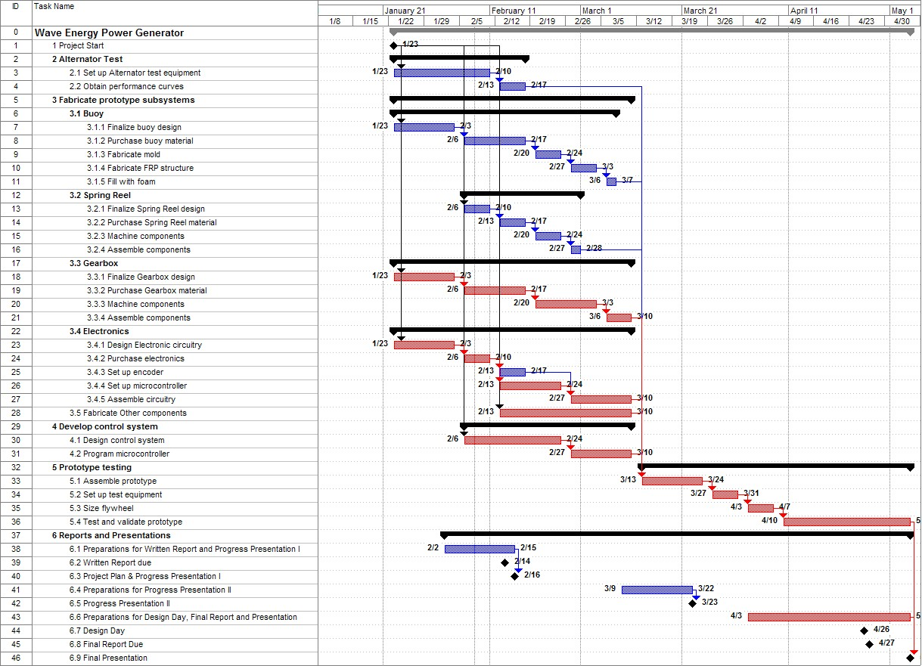
يك نمونه نمودار گانت با فعالیت های مسیر بحرانی

Slide 29
روش های کمّی کنترل پروژه
در خصوص برنامه ریزی پروژه چهار روش متعارف وجود دارد که عبارتند از:
روش نمودار میله ای Gantt /Bar Chart
روش مسیر بحرانی (CPM)
تکنیک ارزیابی و بازنگری پروژه (PERT)
تکنیک ارزیابی و بازنگری گرافیکی (GERT)
زمان | فعالیت | روش
قطعی | قطعی | Gantt
قطعی | قطعی | CPM
احتمالی | قطعی | PERT
احتمالی | احتمالی | GERT

